Slide 1


An Architectural Design For Gaussian Filter
TaeHyun Kim
Dept. of Electronic Engineering, College of Electrical Engineering and Computer Science, Chungbuk National University
MSIS Lab.
http://cbnu.msislab.com

Slide 2
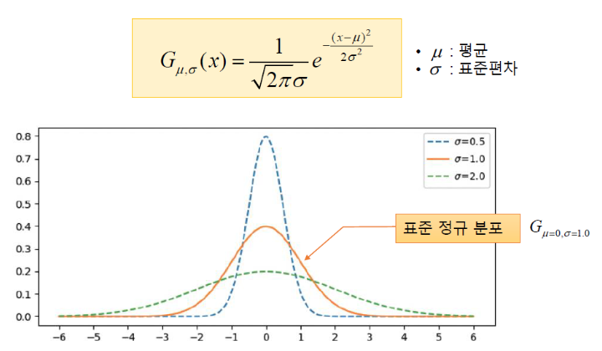
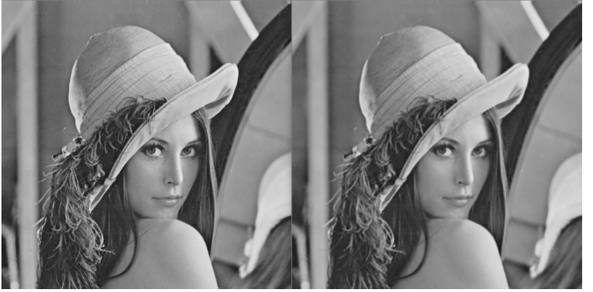
1. Introduction
The Gaussian Filter is one of the processing methods to smoothen images. Before detecting an object, this method is used as pre-processing step, for eliminating useless detail, and connecting unnatural parts. Gaussian filter is a low pass linear filter as it reduces high frequency components of the image. Mathematically, applying a Gaussian filter to an image is the same as convolving the image with a Gaussian kernel.

Slide 3
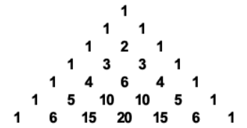
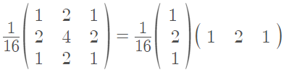
2. Gaussian Kernel
Pascal Triangle
Using the third row of Pascal Triangle to make a 3x3 Kernel
Because the Gaussian function has infinite support (meaning it is non-zero everywhere), the approximation would require an infinite convolution kernel. So, we need to limit the kernel size.
For Gaussian, 99.3% of the distribution falls within 3 standard deviations after which the values are effectively close to zero. So, we limit the kernel size to contain only values within 3σ from the mean. This approximation generally yields a result sufficiently close to that obtained by the entire Gaussian distribution.
The Gaussian kernel weights(1-D) can be obtained quickly using the Pascal’s Triangle. For instance the third row corresponds to the 3×3 filter as demonstrated below.

Slide 4
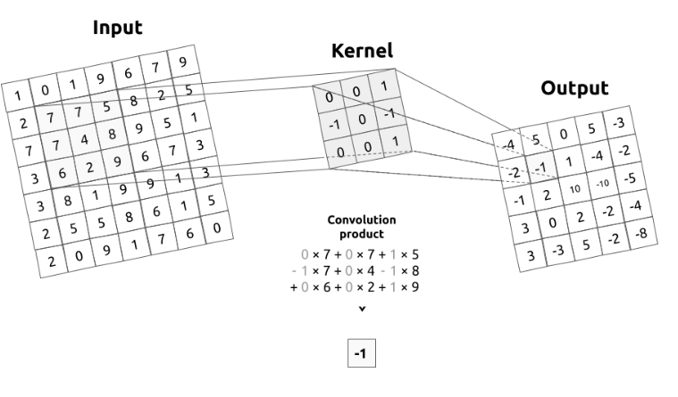
3. Convolution
In the process of Gaussian convolution one of the pixels is taken as centre the corresponding adjacent elements of the image are multiplied with the elements of the kernel and the the sum is calculated.
After that the concerned pixel of the image is replaced by the sum calculated before. In this process the concerned pixel of the image is given more weight than distant pixels as it happens in a Gaussian function.

Slide 5
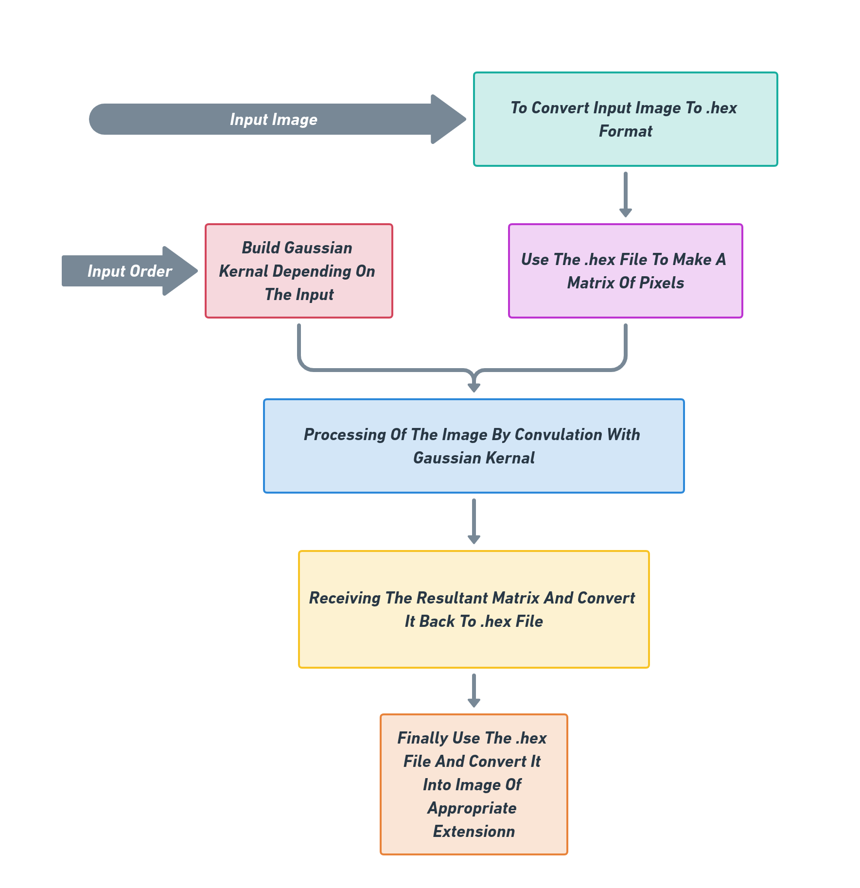
4. Flow Chart
Input Image
원본 이미지 입력.
To Convert Input Image To .hex Format
입력 이미지를 .hex 형식으로 변환 (픽셀 데이터를 16진수로 인코딩).
Use The .hex File To Make A Matrix Of Pixels
.hex 파일을 다시 픽셀 행렬로 변환.
Build Gaussian Kernel Depending On The Input
입력 조건에 따라 가우시안 커널 생성
Processing Of The Image By Convolution With Gaussian Kernel
이미지 행렬에 대해 가우시안 커널과 컨볼루션(합성곱) 수행
Receiving The Resultant Matrix And Convert It Back To .hex File
처리된 이미지 행렬을 다시 .hex 파일로 변환.
Finally Use The .hex File And Convert It Into Image Of Appropriate Extension
최종 .hex 파일을 원하는 이미지 형식(JPG, PNG 등) 으로 다시 디코딩

Slide 6
5. Architecture of the Design: The Software part
Following is the detailed procedure that take place for applying Gaussian filter on the image.
First of all, we have made two different testbenches for this project one for applying Gaussian filter to Colored images (testbench_color.v) and other for applying filter on Grayscale images (testbench.v).
We need to give the modules of our test bench input parameters - the input image , the kernel matrix order an integer in the range of {3,5,7}, rows of image, columns of image and size of image.
Now this input image is required to be in a .hex file. So we need to convert the image file to .hex because Verilog is not able to read a .jpg/.bmp file directly. For this we have written two codes one in MATLAB for converting .bmp file to .hex and other in PYTHON for converting .jpg file to .hex.(NOTE: Make sure that image is needed to be in Grayscale for using testbench.v)
Notes:
우선, 본 프로젝트에서는 가우시안 필터를 이미지에 적용하기 위해 두 개의 테스트벤치를 만들었습니다. 하나는 컬러 이미지에 가우시안 필터를 적용하기 위한 testbench_color.v, 다른 하나는 그레이스케일 이미지에 필터를 적용하기 위한 testbench.v입니다.
테스트벤치 모듈에는 다음과 같은 입력 파라미터들이 필요합니다:
입력 이미지
커널 행렬의 차수 (3, 5, 7 중 하나의 정수)
이미지의 행(row) 수
이미지의 열(column) 수
이미지의 전체 크기
이때 입력 이미지는 .hex 형식이어야 하므로, Verilog는 .jpg나 .bmp 파일을 직접 읽을 수 없기 때문에 이미지 파일을 .hex로 변환해야 합니다. 이를 위해 우리는 .bmp 파일을 .hex로 변환하는 MATLAB 코드와, .jpg 파일을 .hex로 변환하는 Python 코드를 작성하였습니다. (주의: testbench.v를 사용할 경우, 입력 이미지는 반드시 그레이스케일이어야 합니다.)

Slide 7
5. Architecture of the Design: The Software part
3. Now we will discuss about the structure of the module called by our testbench:
First a function(Verilog $readmemh() property) is called that converts the .hex file to a Rectangular Matrix of order M X N (passed as a row and column parameter by our testbench)
Then from the integer input we received ,by using one of our self made function it designs a Kernel( using Verilog functions and loops).
Once our Kernel and Matrix are made the module performs the processing of the image matrix (backbone of the project) i.e. CONVOLUTION using another of our function, which finally gives an output matrix of order M X N.
Finally this output matrix is converted to a .hex file for further use and marking the end of our verilog code.
Now, from this .hex file we generate the new output image Using PYTHON.
Also, to test our result we directly apply gaussian filter on the same image using one of the function in PYTHON.
The new image is the same image as input but with the Gaussian Filter applied on it i.e. we get a much smoother image than the input which is all set to be used for further processing.
Notes:
3이제 테스트벤치에서 호출하는 모듈의 구조에 대해 설명하겠습니다:
먼저 Verilog의 $readmemh() 함수를 사용하여 .hex 파일을 M×N 크기의 직사각형 행렬로 변환합니다. 이때 M과 N은 테스트벤치에서 전달된 행(row)과 열(column) 파라미터입니다.
그다음, 입력으로 받은 정수값을 이용해 Verilog 함수와 루프를 사용하여 커널(Kernel)을 생성합니다. 이 커널은 필터링에 사용할 커널 행렬입니다.
커널과 입력 행렬이 모두 준비되면, 이미지 처리의 핵심 연산인 컨볼루션(CONVOLUTION) 을 수행합니다. 이 과정은 별도의 사용자 정의 함수로 구현되어 있으며, 최종적으로 M×N 크기의 출력 행렬을 생성합니다.
마지막으로 이 출력 행렬을 .hex 파일로 변환하여 추후 사용이 가능하도록 저장함으로써 Verilog 코드 실행을 마무리합니다.
4이제 .hex 파일로부터 PYTHON을 사용하여 새로운 출력 이미지를 생성합니다.
5또한 결과를 테스트하기 위해, 동일한 입력 이미지에 직접 PYTHON 함수 중 하나를 사용하여 가우시안 필터를 적용해 봅니다.
새로 생성된 이미지는 입력 이미지에 가우시안 필터가 적용된 형태로, 입력 이미지보다 훨씬 더 부드러운(smoother) 결과를 얻을 수 있으며, 이후의 처리 과정에 사용할 준비가 완료된 상태입니다.

Slide 8
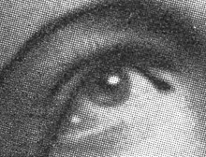


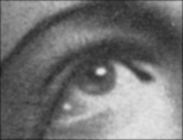

6. Simulation Results
INPUT IMAGE
OUTPUT IMAGE
Order 3 Kernel
Order 5 Kernel
Order 7 Kernel
PYTHON FILTER RESULT
OUR OUTPUT RESULT
Notes:
이제 테스트벤치에서 호출하는 모듈의 구조에 대해 설명하겠습니다:
먼저 Verilog의 $readmemh() 함수를 사용하여 .hex 파일을 M×N 크기의 직사각형 행렬로 변환합니다. 이때 M과 N은 테스트벤치에서 전달된 행(row)과 열(column) 파라미터입니다.
그다음, 입력으로 받은 정수값을 이용해 Verilog 함수와 루프를 사용하여 커널(Kernel)을 생성합니다. 이 커널은 필터링에 사용할 커널 행렬입니다.
커널과 입력 행렬이 모두 준비되면, 이미지 처리의 핵심 연산인 컨볼루션(CONVOLUTION) 을 수행합니다. 이 과정은 별도의 사용자 정의 함수로 구현되어 있으며, 최종적으로 M×N 크기의 출력 행렬을 생성합니다.
마지막으로 이 출력 행렬을 .hex 파일로 변환하여 추후 사용이 가능하도록 저장함으로써 Verilog 코드 실행을 마무리합니다.

